Slide 1
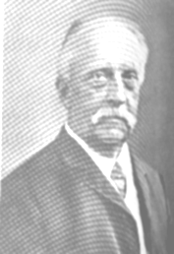

德国物理学家和生理学家．他在J. P.焦尔和J. R.迈尔的能量守恒研究的基础上，于1847年发表了《论力(即现称能 量)守恒》的讲演，首先系统地以数学方式阐述了自然界各种运动形式之间都遵守能量守恒这条规律．这对近代物理学的发展起了很大作用．所以说亥姆霍兹是能量守恒定律的创立者之一．
亥姆霍兹 (1821─1894)
END

